Slide 1
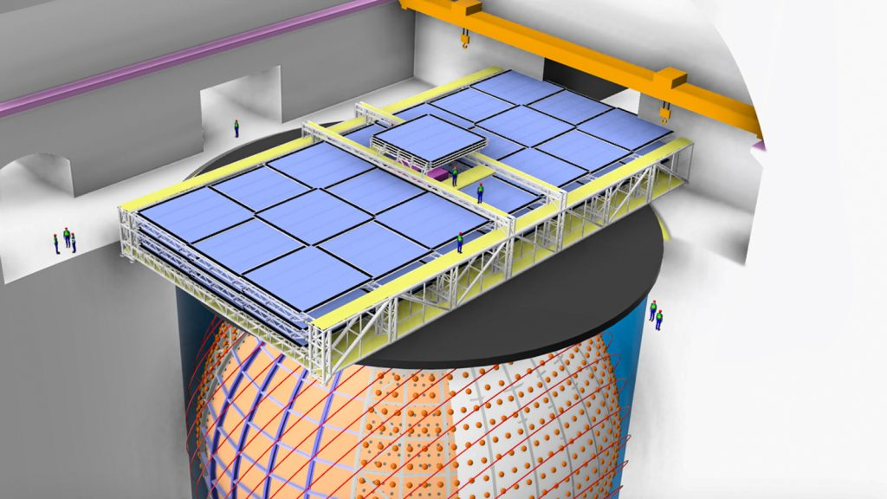
Jiangmen Underground Neutrino Observatory JUNO

Slide 2
Objectif – Contribution des muons cosmiques dans le bruit
Distribution angulaire des muons cosmiques
Distribution 2D des muons sur le Top Tracker TT
Contributions des muons cosmiques dans le Central Detector CD

Slide 3
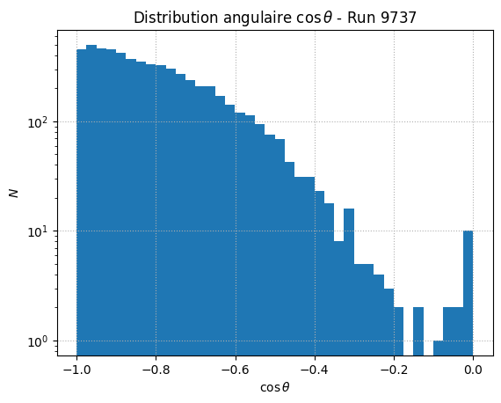
Distribution angulaire des muons cosmiques
5897 events

Slide 4
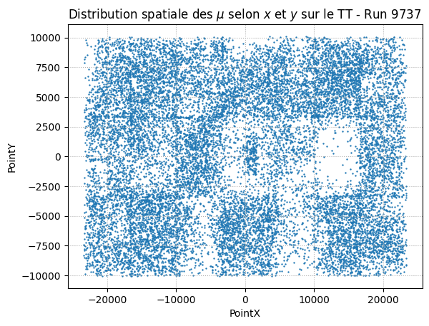
Vérification du fonctionnement du Top Tracker
Présence de trous
Couche 0, 1 et 2

Slide 5
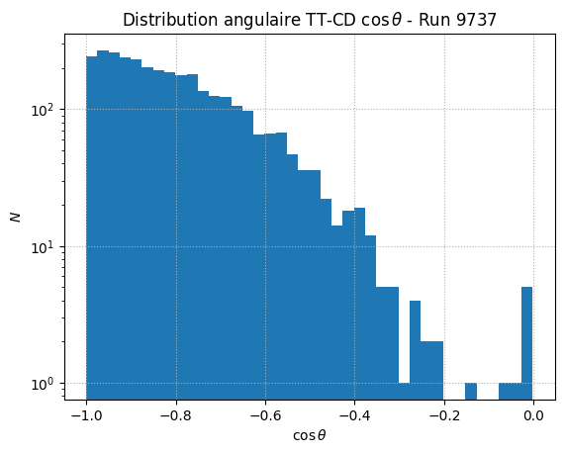

Matching des données entre TT et CD
Fenêtre: $−500 ns<dt<500 ns$
où $dt=\left(t_{s, TT}−t_{s, CD}\right)+\left(t_{ns, TT}−t_{ns, CD}\right)⋅{10}^{−9}$
Autre condition: $npe_tot>30000$
3197 events restants sur 5897

